Slide 1
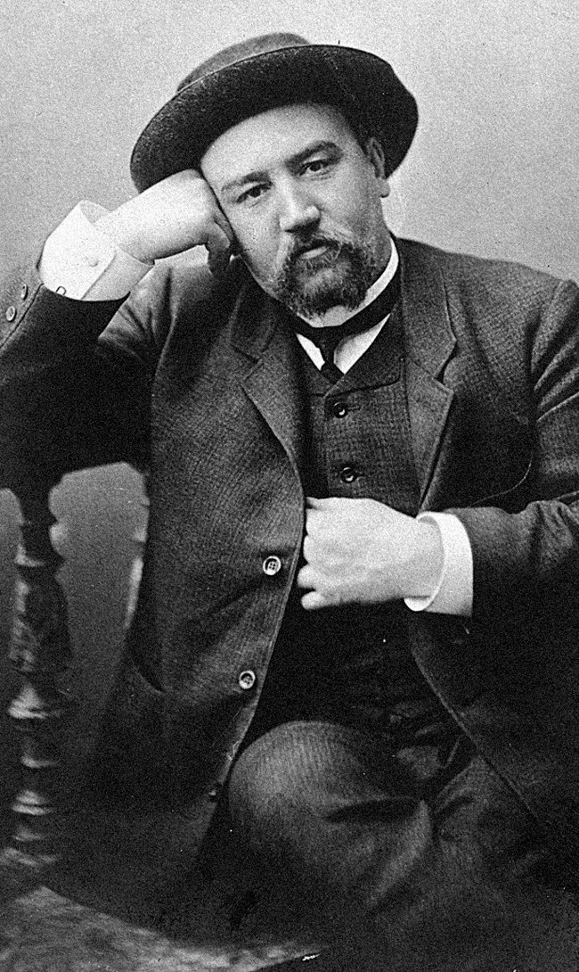
Александр Иванович Куприн
АЛЕКСАНДР КУПРИН
1870-1938

Slide 2
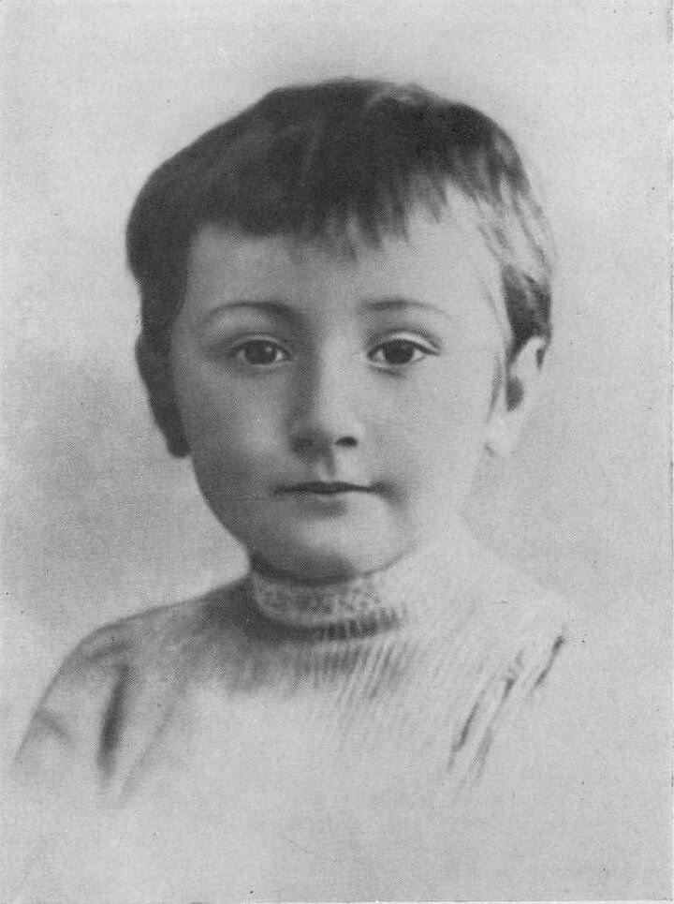
Родился Александр Куприн 26 августа
(7 сентября) 1870 года в Наровчате
к северо-западу от Пензы – небольшом уездном городке, ныне утратившем этот статус.
У Ивана Ивановича Куприна, мелкого чиновника из потомственных дворян, и его супруги Любови Алексеевны Кулунчаковой, происходившей из обедневшего татарского княжеского рода, это был шестой и последний ребёнок. Трое старших братьев
и сестёр Александра умерли в младенчестве.
Anita Weiss
COMPANY FOUNDER

Slide 3
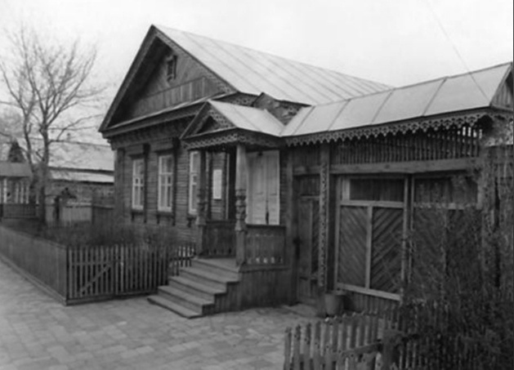
МУЗЕЙ КУПРИНА
(Наровчат, Пензенская обл.)

Slide 4
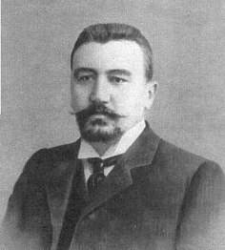
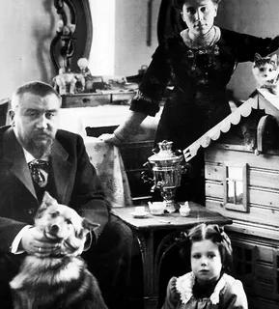
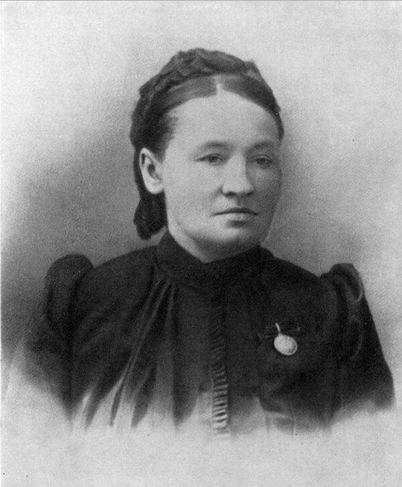
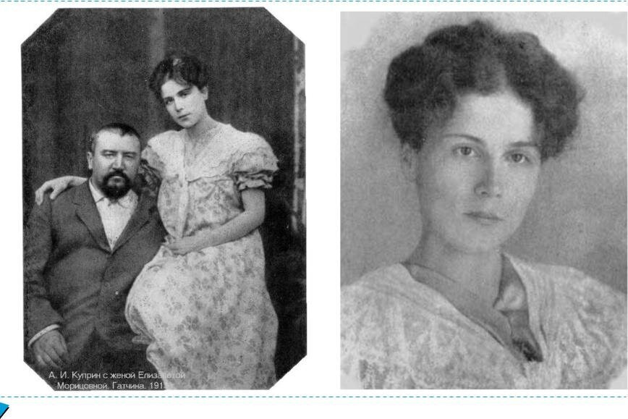
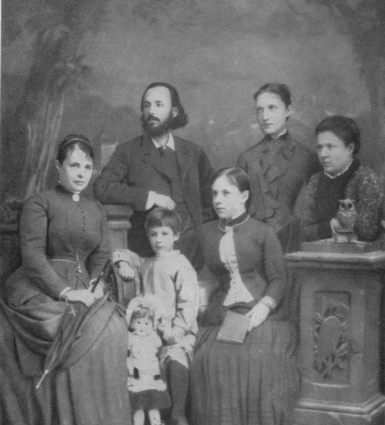
Когда я родился — я заплакал; впоследствии каждый прожитой день объяснял мне, почему
я заплакал, когда родился.
(с) А. И. Куприн.

Slide 5
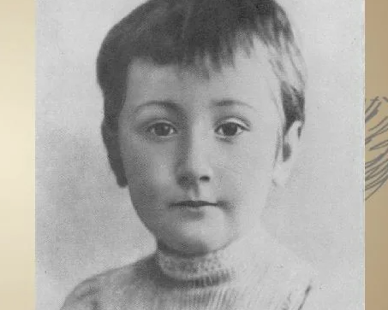
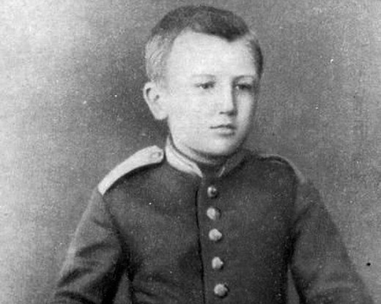
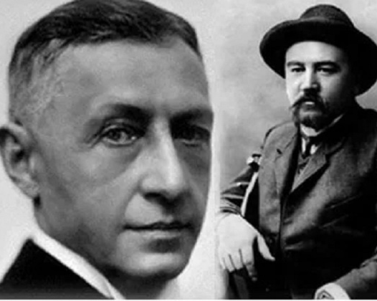
Детство
В 1871 году, когда будущему писателю едва исполнился год, от чумы скончался его отец, и семейство осталось практически без средств к существованию. В 1874 году Л.А. Куприна перебралась с детьми в Москву. Там ей удалось за счёт казны устроить старших дочерей
в пансион, сама же она поселилась с сыном во вдовьем доме. Два подобных учреждения, созданных для содержания неимущих супругов государственных служащих и их детей, имелись на тот момент в Москве и Санкт-Петербурге.
Разумовский пансион
В 1876 году в возрасте шести лет мальчика отдали в московский Разумовский пансион для детей-сирот, и детство Александра Куприна закончилось. В 1880 году он начал учёбу во 2-й Московской военной гимназии, а в 1887 году его приняли в Александровское военное училище, выпускавшее пехотных офицеров. Окончив его в 1890 году, молодой человек получил погоны подпоручика н начал службу в 46-м Днепровском пехотном полку, расквартированном в Проскурове Подольской губернии.
Зрелые годы. Знакомство с И. А. Буниным.
Прослужив четыре года, Куприн понял, что армейская стезя не для него, и вышел в отставку. Этому способствовала и неудачная попытка поступления в академию генштаба. Сразу по окончании службы Александр уехал в Киев, но там не задержался и меньше чем через год перебрался в Одессу, а затем в Севастополь. Не имевший ни образования, ни профессии, пригодной для жизни вне казармы, А.И. Куприн закономерно не мог закрепиться где-то на одном месте. Помогла случайность. Начинающий автор познакомился с И.А. Буниным – на то время уже известным писателем с обширным связями в литературных кругах.

Slide 6
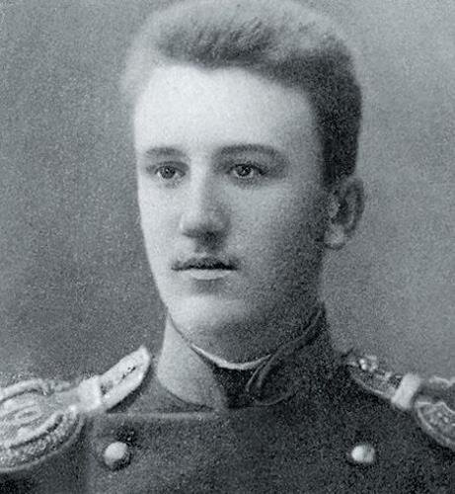

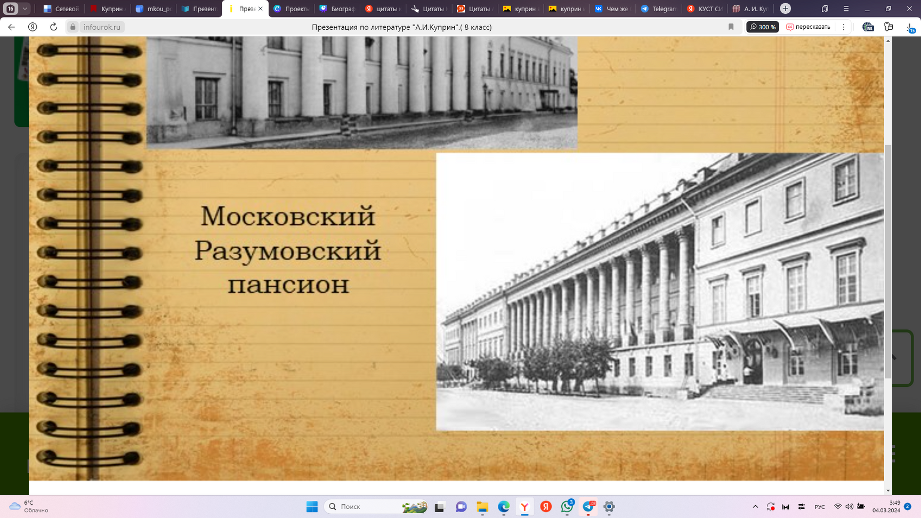
Александровское сиротское училище
Московский разумовский пансион
“...воспоминание о розгах в кадетском корпусе осталось у меня на всю жизнь”
Повесть “Кадеты”.

Slide 7
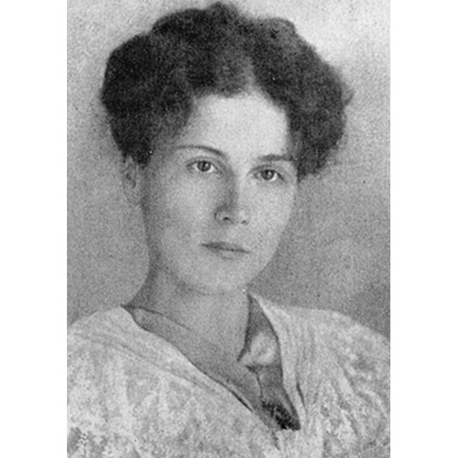
А. И. Куприн и Елизавета Гейнрих обвенчались в 1909 году, хотя жили вместе уже два года.
У них появилось две дочери – Ксения, ставшая впоследствии актрисой и моделью, и Зинаида, скончавшаяся в три годика от сложной формы воспаления легких.
Супруга же пережила Александра Ивановича на 4 года. Она покончила с собой во время блокады Ленинграда, не выдержав постоянных бомбежек и бесконечного голода.
Елизавета Гейнрих

Slide 8

Куприн с дочерьми, Ксенией и Зиночкой

Slide 9






ТВОРЧЕСТВО
А. И. КУПРИНА
Гранатовый браслет

Slide 10

Повесть “Олеся”
В 1898 году Куприн пишет повесть "Олеся".
Схема повести традиционна: интеллигент, человек обыкновенный и городской, в глухом углу Полесья встречает девушку, которая выросла вне общества
и цивилизации. Олеся отличается непосредственностью, цельностью натуры, душевным богатством.
Поэтизируя жизнь, неограниченную современными социальными культурными рамками, Куприн стремился показать явные преимущества "естественного человека, в котором он видел духовные качества, утраченные
в цивилизованном обществе.

Slide 11
Повесть “Поединок”
В 1902 году Куприн задумывает повесть "Поединок". В этом произведении он расшатывал один из главных устоев самодержавия - военную касту, в чертах разложения и нравственного упадка которой он показал признаки разложения всего социального строя. В повести нашли отражение прогрессивные стороны творчества Куприна. Основа сюжета - судьба честного русского офицера. которого условия армейской казарменной жизни заставили ощутить неправомерность социальных отношений людей.
Вновь Куприн говорит не о выдающейся личности, а о простом русском офицере Ромашове. Полковая атмосфера томит его, он не желает находиться в армейском гарнизоне. Он разочаровался в армейской службе. Он начинает бороться за себя и свою любовь. И гибель Ромашова - протест против социальной и нравственной бесчеловечности среды.

Slide 12

Повесть “Яма”
В 1909 году из-под пера Куприна выходит повесть "Яма". Здесь Куприн отдает дань натурализму.
Он показывает обитательниц публичного дома.
Вся повесть состоит из сцен, портретов. отчетливо распадается на отдельные детали быта.

Slide 13
Рассказ “Гранатовый браслет”
Однако в ряде рассказов, написанных в те же годы, Куприн попытался указать и на реальные приметы высоких духовных и нравственных ценностей в самой действительности. "Гранатовый браслет" - рассказ
о любви. Так отозвался о нем Паустовский: То один
из самых "благоуханных" рассказов о любви.
Этот рассказ является самым известным
произведений Куприна.

Slide 14

Роман “Жанета”
В 1919 году Куприн эмигрирует. В эмиграции
он пишет роман "Жанета". Это произведение
о трагическом одиночестве человека, потерявшего Родину. Это история о трогательной привязанности старого профессора, оказавшегося в эмиграции,
к маленькой парижской девочке - дочери уличной газетчицы. Эмигрантский период Куприна характеризуется уходом в себя.

Slide 15
Роман “Жанета”
В 1919 году Куприн эмигрирует. В эмиграции
он пишет роман "Жанета". Это произведение
о трагическом одиночестве человека, потерявшего Родину. Это история о трогательной привязанности старого профессора, оказавшегося в эмиграции,
к маленькой парижской девочке - дочери уличной газетчицы. Эмигрантский период Куприна характеризуется уходом в себя.

Slide 16
